Slide 3
Conhecer a deﬁnição de solos e os processos de formação.
Identiﬁcar diferentes formas de intemperismo.
Reconhecer características dos solos e diferentes formas de utilização.
Compreender o conceito de erosão e as diferentes formas de ocorrência desse fenômeno.
Entender os processos de degradação dos solos.
Identiﬁcar técnicas para a preservação dos solos.
Compreender a classiﬁcação de diferentes tipos de solo espalhados pelo mundo.
Reconhecer os principais solos brasileiros.

Slide 4
Principais conceitos que você vai aprender:
Intemperismos químico, físico e biológico;
Meteorização;
Regolito;
Edaﬁzação;
Erosão;
Ravina;
Voçoroca.

Slide 5
Formação do solo
Intemperismo físico
Intemperismo químico
Intemperismo biológico

Slide 6
Formação do solo
Intemperismo físico
A variação de temperatura provoca um processo de dilatação dos minerais encontrados nas rochas quando submetidos a temperaturas elevadas e também sua contração, com a redução da temperatura durante a noite. A dilatação e a contração contínuas desses minerais provocam a desagregação ou fragmentação da rocha.
Intemperismo químico
Intemperismo biológico

Slide 7
Formação do solo
Intemperismo físico
A variação de temperatura provoca um processo de dilatação dos minerais encontrados nas rochas quando submetidos a temperaturas elevadas e também sua contração, com a redução da temperatura durante a noite. A dilatação e a contração contínuas desses minerais provocam a desagregação ou fragmentação da rocha.
Intemperismo químico
A ação da água sobre as rochas causa um processo de desagregação. A presença dos gases na água da chuva, como o gás carbônico, ocasiona um processo de corrosão nos minerais que, somado à própria ação pluvial, provoca a sedimentação da rocha.
Intemperismo biológico

Slide 8
Formação do solo
Intemperismo físico
A variação de temperatura provoca um processo de dilatação dos minerais encontrados nas rochas quando submetidos a temperaturas elevadas e também sua contração, com a redução da temperatura durante a noite. A dilatação e a contração contínuas desses minerais provocam a desagregação ou fragmentação da rocha.
Intemperismo químico
A ação da água sobre as rochas causa um processo de desagregação. A presença dos gases na água da chuva, como o gás carbônico, ocasiona um processo de corrosão nos minerais que, somado à própria ação pluvial, provoca a sedimentação da rocha.
Intemperismo biológico
Animais e vegetais influem na formação do solo por meio da ação de musgos, liquens, bactérias e fungos, os quais produzem nitratos, ácidos orgânicos e gás carbônico, que, incorporados à água, agem sobre os minerais das rochas, acentuando sua decomposição. Além disso, temos a ação direta de animais.

Slide 9
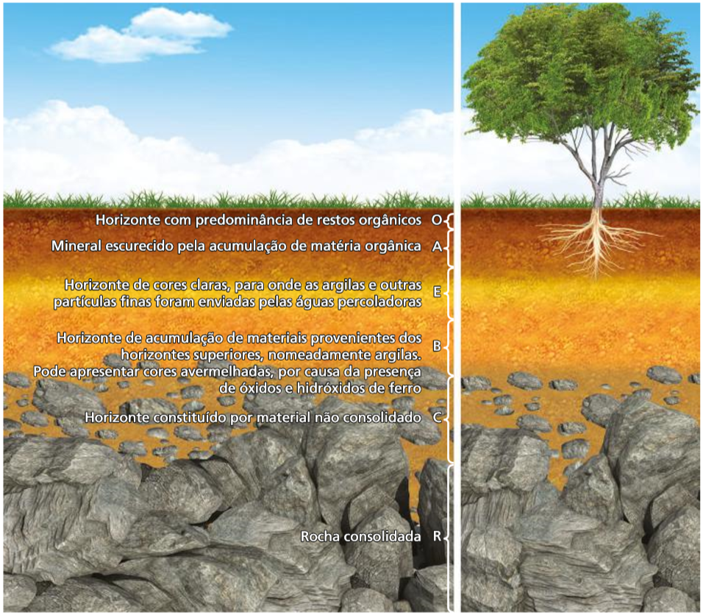
Características e uso do solo
Fonte: Earth Science. (Adaptado.)

Slide 10
Tipos de erosão
Erosão hídrica ou pluvial
É a erosão mais preocupante no Brasil, onde predomina o clima tropical com chuvas concentradas no verão. A chuva, ao impactar um solo desprovido de vegetação, desagrega partículas que são facilmente carregadas pela enxurrada.

Slide 11
Tipos de erosão
Erosão hídrica ou pluvial
É a erosão mais preocupante no Brasil, onde predomina o clima tropical com chuvas concentradas no verão. A chuva, ao impactar um solo desprovido de vegetação, desagrega partículas que são facilmente carregadas pela enxurrada.
Superficial ou laminar
Em seu estágio inicial, é quase imperceptível; já quando avançado, o solo torna-se mais claro, a água de enxurrada é lodosa, raízes de plantas perenes afloram e há decréscimo na colheita pela remoção dos horizontes O e A.

Slide 12
Tipos de erosão
Erosão hídrica ou pluvial
É a erosão mais preocupante no Brasil, onde predomina o clima tropical com chuvas concentradas no verão. A chuva, ao impactar um solo desprovido de vegetação, desagrega partículas que são facilmente carregadas pela enxurrada.
Canais ou ravinas
Desgastes que apresentam sulcos sinuosos ao longo dos declives, isto é, pequenas valas formadas pelo escoamento concentrado das chuvas no terreno.

Slide 13
Tipos de erosão
Erosão hídrica ou pluvial
É a erosão mais preocupante no Brasil, onde predomina o clima tropical com chuvas concentradas no verão. A chuva, ao impactar um solo desprovido de vegetação, desagrega partículas que são facilmente carregadas pela enxurrada.
Voçoroca
É a continuidade do processo de erosão superficial com sulcos maiores, isto é, “rasgões” do solo, mais largos e profundos, chegando, às vezes, a atingir o lençol freático.

Slide 14
Tipos de erosão
Erosão hídrica ou pluvial
É a erosão mais preocupante no Brasil, onde predomina o clima tropical com chuvas concentradas no verão. A chuva, ao impactar um solo desprovido de vegetação, desagrega partículas que são facilmente carregadas pela enxurrada.
Desabamento
Tem sua principal ocorrência em terrenos arenosos; sulcos deixados pelas enxurradas sofrem novos atritos de correntes de água, vindo a desmoronar, aumentando suas dimensões com o passar do tempo e podendo formar novas voçorocas.

Slide 15
Tipos de erosão
Erosão hídrica ou pluvial
É a erosão mais preocupante no Brasil, onde predomina o clima tropical com chuvas concentradas no verão. A chuva, ao impactar um solo desprovido de vegetação, desagrega partículas que são facilmente carregadas pela enxurrada.
Vertical
É a eluviação, ou seja, o transporte de partículas e materiais solubilizados por meio do solo pela infiltração de água. A porosidade e a agregação do solo influenciam a natureza e a intensidade do processo, podendo formar horizontes de impedimento ou deslocar nutrientes para e pelas raízes das plantas – é a lixiviação.

Slide 16
Tipos de erosão
Erosão pelo vento
Consiste no transporte aéreo, ou por rolamento, das partículas erodidas do solo. Sua ocorrência é grande quando são comuns os ventos fortes, podendo também ser denominada erosão eólica.

Slide 17
Tipos de erosão
Erosão pelo vento
Consiste no transporte aéreo, ou por rolamento, das partículas erodidas do solo. Sua ocorrência é grande quando são comuns os ventos fortes, podendo também ser denominada erosão eólica.
Essa ação é mais bem notada em regiões planas, principalmente do planalto central, e em alguns pontos do litoral, sobretudo o nordestino, formando as dunas. Em regiões onde o teor de umidade do solo é mais elevado, o evento ocorre em menor intensidade.

Slide 18
Processos de degradação do solo
Acidiﬁcação do solo
Lixiviação
Laterização

Slide 19
Processos de degradação do solo
Acidiﬁcação do solo
O nível elevado de acidez do solo é um problema que compromete sua utilização, afetando sua fertilidade e, ao dissolver mais rapidamente sais minerais e nutrientes, favorecendo o processo de lixiviação. Para atenuar esse problema, é comum o emprego da técnica da calagem, que consiste na adição de calcário ao solo, para neutralizar sua acidez.
Lixiviação
Laterização

Slide 20
Processos de degradação do solo
Acidiﬁcação do solo
O nível elevado de acidez do solo é um problema que compromete sua utilização, afetando sua fertilidade e, ao dissolver mais rapidamente sais minerais e nutrientes, favorecendo o processo de lixiviação. Para atenuar esse problema, é comum o emprego da técnica da calagem, que consiste na adição de calcário ao solo, para neutralizar sua acidez.
Lixiviação
Processo de lavagem do solo no qual a falta de cobertura vegetal faz com que a água da chuva penetre com maior intensidade e arraste os minerais, tornando-o pobre ou infértil.
Laterização

Slide 21
Processos de degradação do solo
Acidiﬁcação do solo
O nível elevado de acidez do solo é um problema que compromete sua utilização, afetando sua fertilidade e, ao dissolver mais rapidamente sais minerais e nutrientes, favorecendo o processo de lixiviação. Para atenuar esse problema, é comum o emprego da técnica da calagem, que consiste na adição de calcário ao solo, para neutralizar sua acidez.
Lixiviação
Processo de lavagem do solo no qual a falta de cobertura vegetal faz com que a água da chuva penetre com maior intensidade e arraste os minerais, tornando-o pobre ou infértil.
Laterização
Consiste em um processo de diagênese do solo, ou seja, a transformação do solo após sua formação, criando uma casca dura e ferruginosa que impede a prática da agricultura. No processo, que começa com a lixiviação, ocorre remoção de cálcio e magnésio, aumentando a concentração de ferro e alumínio.

Slide 22
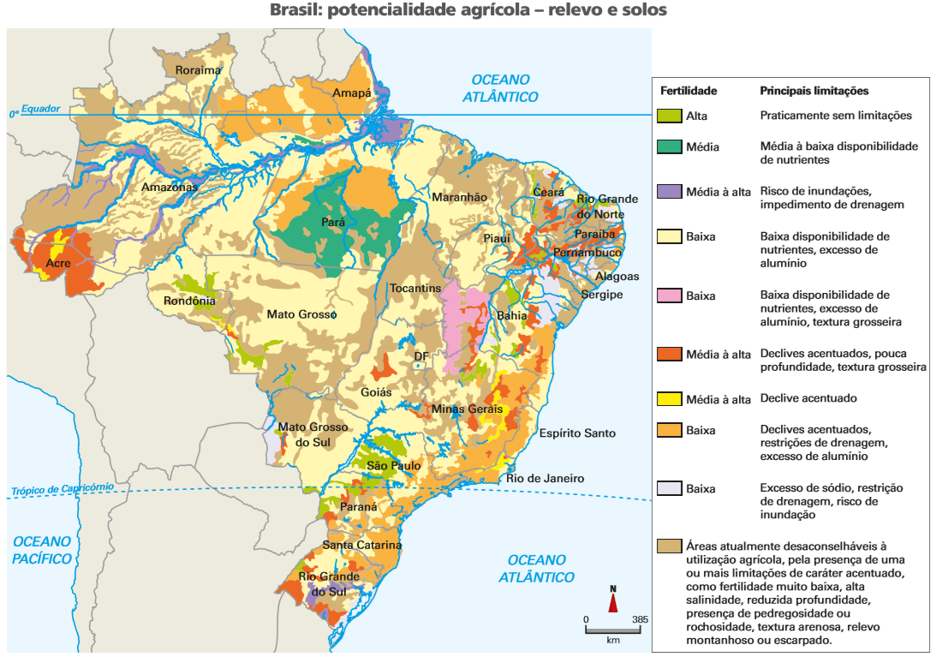
Formas de prevenção
IBGE. Atlas geográfico escolar. Rio de Janeiro, 2012. (Adaptado.)

Slide 23
Formas de prevenção
Curvas de nível
Associação de culturas
Terraceamento

Slide 24
Formas de prevenção
Curvas de nível
Associação de culturas
Terraceamento
Em áreas de declive, a construção de obstáculos no terreno, uma espécie de lombada, com terra retirada dos próprios sulcos resultantes da aração, seguindo as cotas altimétricas desse terreno, reduz signifi cativamente a perda do solo.

Slide 25
Formas de prevenção
Curvas de nível
Associação de culturas
Terraceamento
Em áreas de declive, a construção de obstáculos no terreno, uma espécie de lombada, com terra retirada dos próprios sulcos resultantes da aração, seguindo as cotas altimétricas desse terreno, reduz signifi cativamente a perda do solo.
Adequação do cultivo ao tipo de solo, associando formas de cultivo diferentes, como espécies arbustivas com herbáceas. Além de evitar a erosão, essa técnica favorece o equilíbrio orgânico do solo.

Slide 26
Formas de prevenção
Curvas de nível
Associação de culturas
Terraceamento
Em áreas de declive, a construção de obstáculos no terreno, uma espécie de lombada, com terra retirada dos próprios sulcos resultantes da aração, seguindo as cotas altimétricas desse terreno, reduz signifi cativamente a perda do solo.
Adequação do cultivo ao tipo de solo, associando formas de cultivo diferentes, como espécies arbustivas com herbáceas. Além de evitar a erosão, essa técnica favorece o equilíbrio orgânico do solo.
Em superfícies íngremes, a construção de degraus com canais pluviais para o escoamento da água da chuva garante a expansão de áreas agricultáveis.

Slide 27
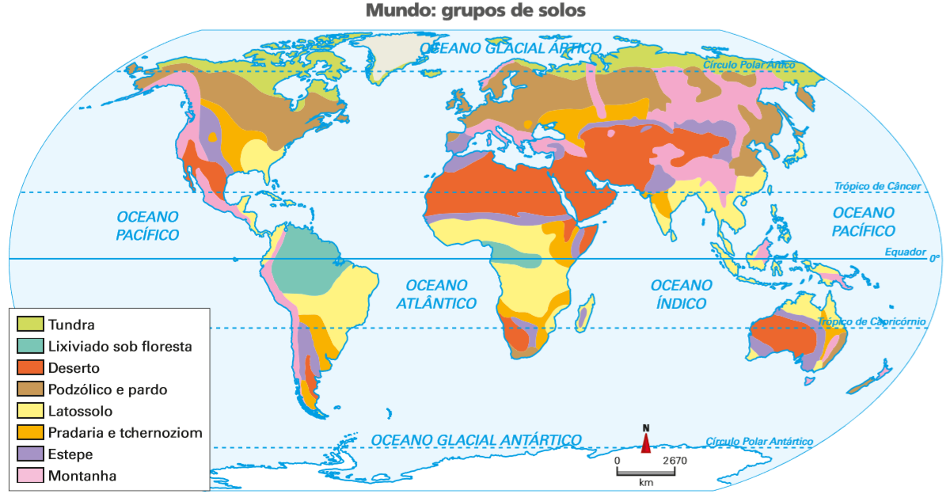
Tipos de solo
IBGE. Atlas geográfico escolar. Rio de Janeiro, 2012.

Slide 28
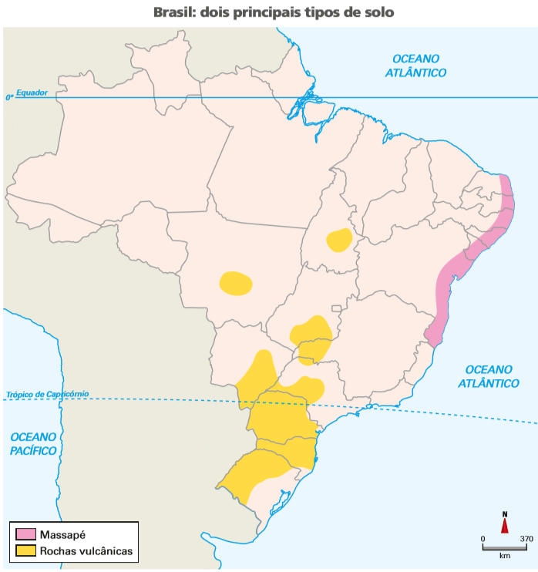
Tipos de solo
Principais tipos de solo do Brasil
Solo de massapé
Solo argiloso, resultante da decomposição de vários tipos de rocha, com destaque para o gnaisse e o calcário. Concentra-se em uma faixa litorânea da região Nordeste denominada Zona da Mata. Exerceu forte influência na colonização brasileira em razão do cultivo da cana-de-açúcar, praticado até os dias de hoje.
IBGE. Atlas geográfi co escolar. Rio de Janeiro, 2012.

Slide 29
Tipos de solo
Principais tipos de solo do Brasil
Solo de terra roxa
Solo de origem vulcânica, é formado pela decomposição do basalto. Está localizado em área da bacia sedimentar paranaica no centro-sul do país. Exerceu forte influência na expansão cafeicultora, no fim do século XIX e início do século XX, pelo interior do estado de São Paulo e norte do Paraná.
IBGE. Atlas geográfi co escolar. Rio de Janeiro, 2012.

